Slide 1
厦门博视源机器视觉技术有限公司
针头检测报告
汇报人：胡金龙
时间：2022.09.20
源于视觉，不止视觉

Slide 2
1
项目概况
目录
2
设备外形及尺寸
|
3
设备组成及动作流程
CONTENTS
4
视觉说明
5
视觉方案配置
6
视觉硬件图纸

Slide 3
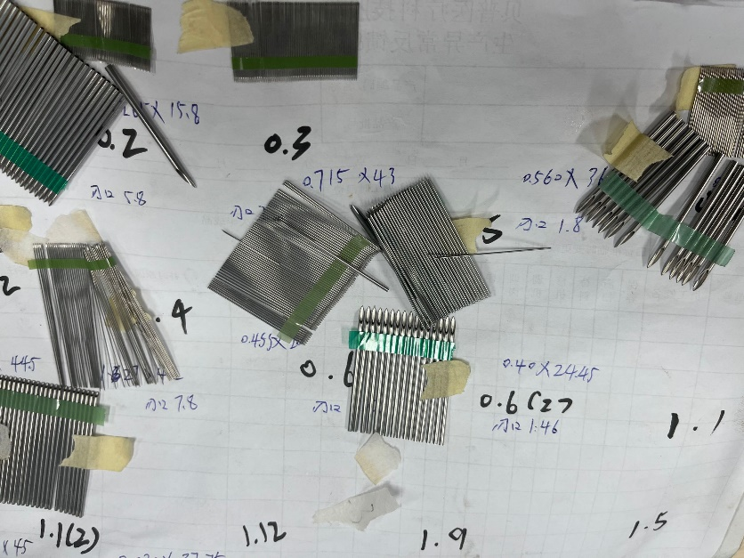
1、项目概况
项目编号 |  | 2022091701
设备名称 |  | 检针机
检测节拍 | 1s/20pcs
项目概述 | 通过棱镜折射检测针头缺陷及通孔
具体需求 | 1 |  | 针头倒针
 | 2 |  | 针头倒钩
 | 3 |  | 针头圆润
 | 4 |  | 通孔堵塞
 | 5 |  | 通孔毛刺
 | 6

Slide 4
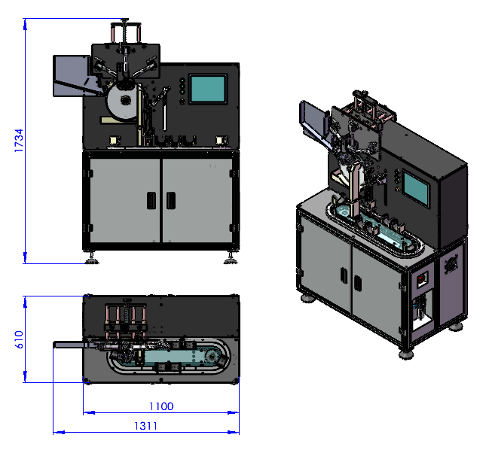
2、设备外形尺寸
说明：设备总占地约1310mm*610*1735mm。具体尺寸以实际设计为准。

Slide 5
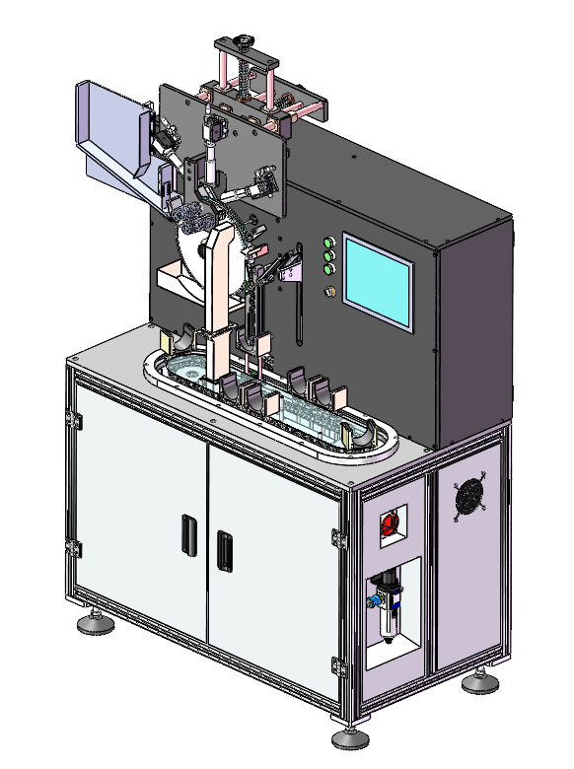
3、设备组成及动作流程
视觉调节组件
进料仓组件
视觉检测组件
主传动组件
渐进堆叠组件
人机界面组件
NG剔除组件
环形料仓组件
机架组件-内含电气控制柜

Slide 6
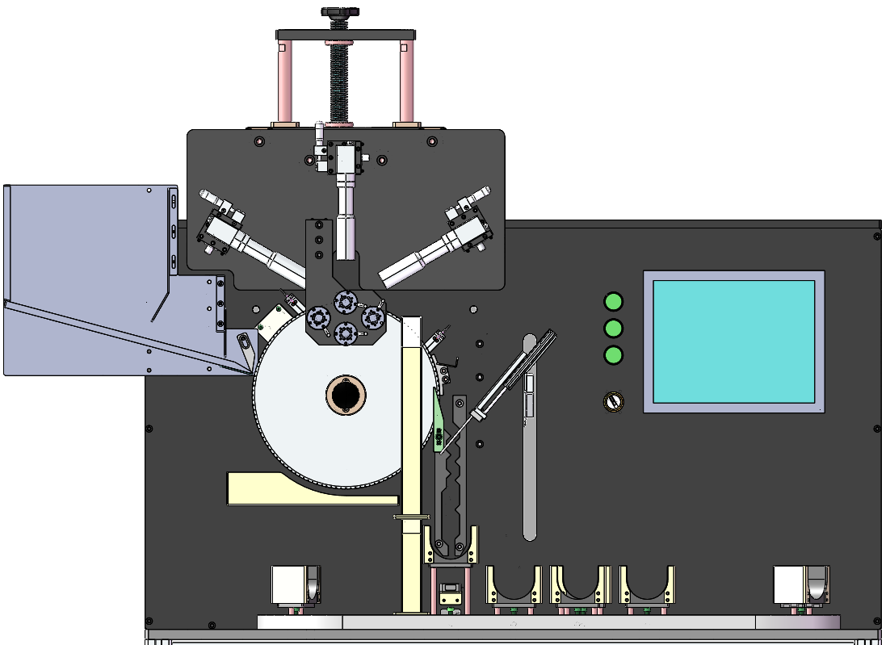
3、设备组成及动作流程
Step4 : 针头进入检测工位，视觉拍照并判别OK或NG
Step1 : 人工将对应规格的针头放入进料仓
Step5 : NG品剔除工位
Step6 :OK品计数
Step7 :OK品渐进堆叠中转仓
Step8 :OK品环形出料仓对应工位顶升（16个），中转仓卸料至对应料仓，料仓下降到位后切换工位，人工将检测合格品捆包拿出
Step2 : 设备运行，转动盘旋转，料仓上的针依次落入转动盘对应料槽
Step3 : 导向板，转动盘带动针流过此工位，针的尾部被导向对齐

Slide 7

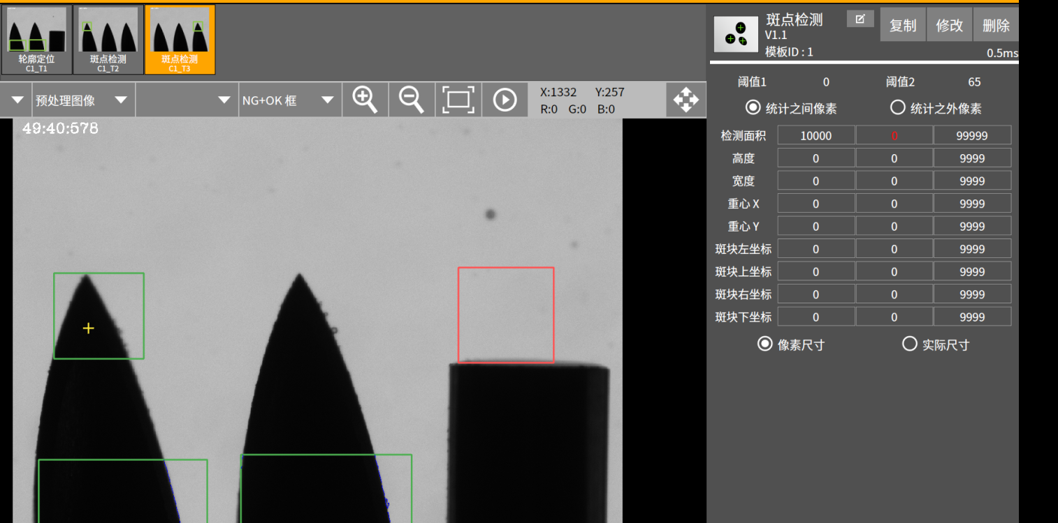
4、视觉说明
检测项内容: | 倒针 | 检测原理： | 斑点检测
检测判定标准： | 实物判定
原图 |  | NG图

Slide 8
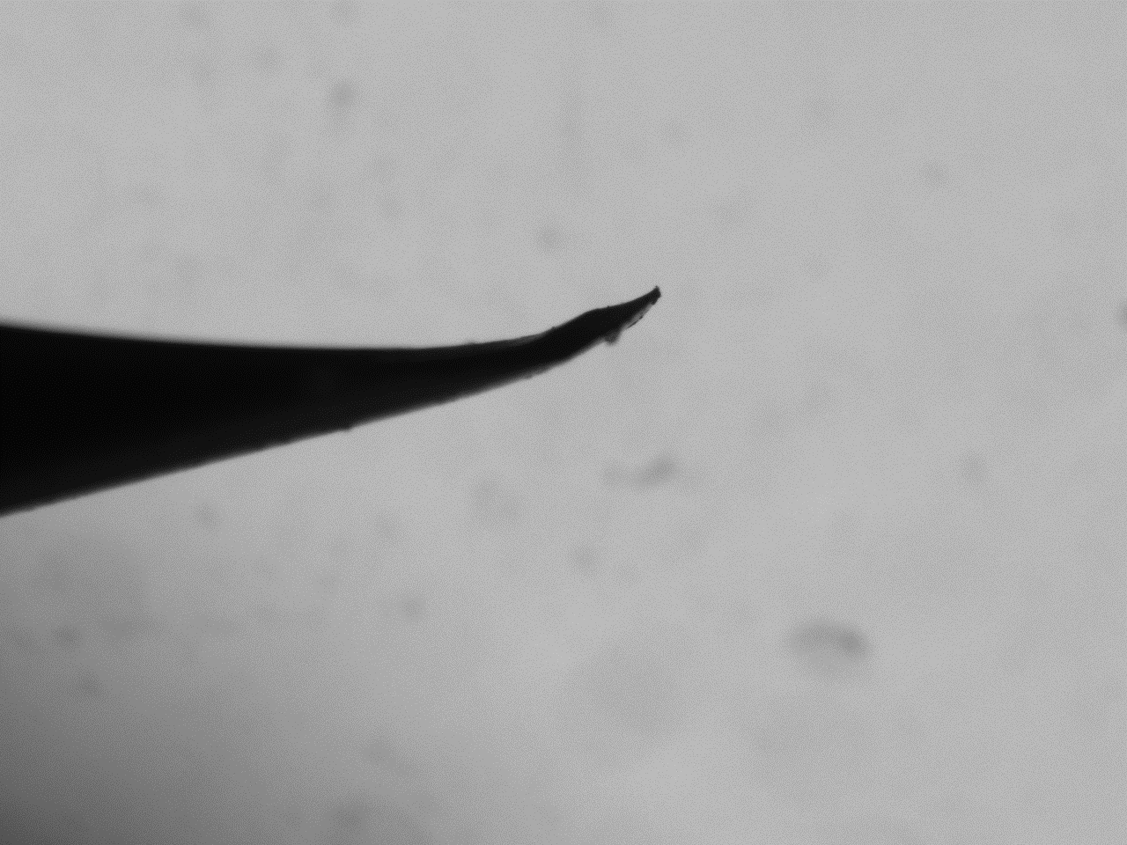
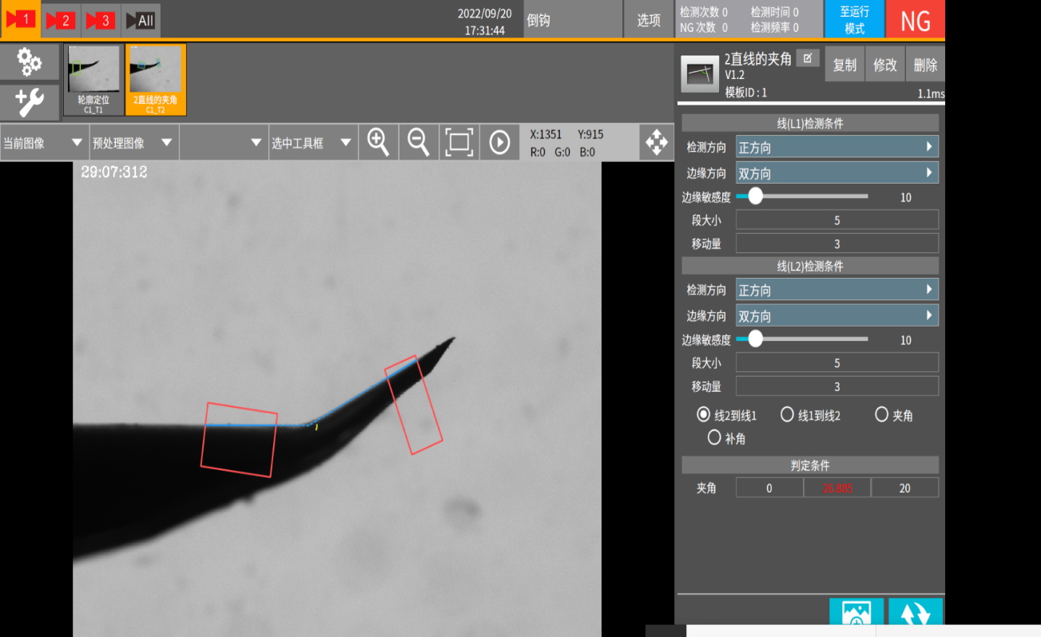
4、视觉说明
检测项内容: | 倒钩 | 检测原理： | 2直线的角度
检测判定标准： | 倒角大于10°（相机侧面成像）
原图 |  | NG图

Slide 9

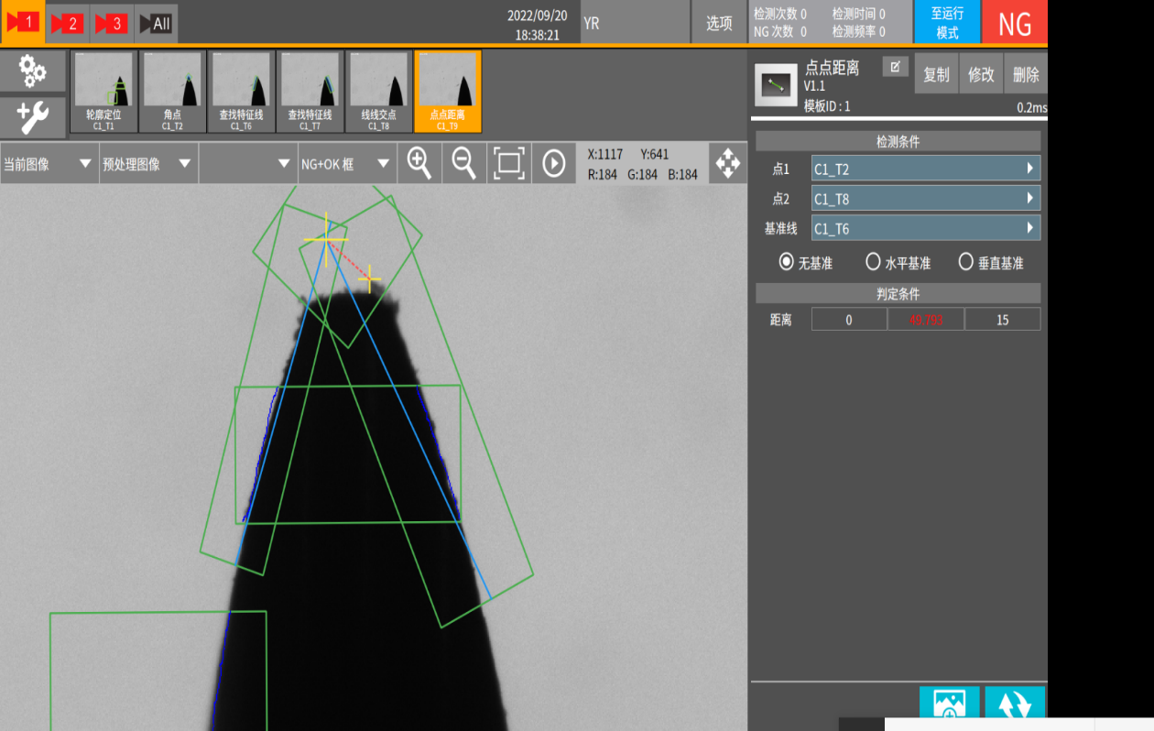
4、视觉说明
检测项内容: | 针头圆润 | 检测原理： | 点点距离
检测判定标准： | 缺失大于0.2mm
原图 |  | NG图

Slide 10

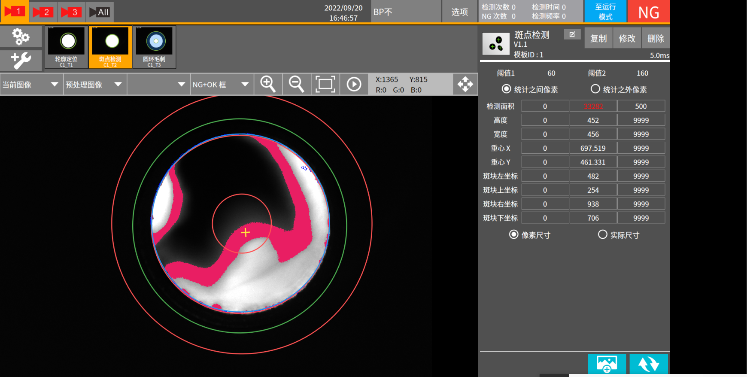
4、视觉说明
检测项内容: | 通道堵塞 | 检测原理： | 斑点检测
检测判定标准： | 缺失>=0. 1mm*0.1mm
原图 |  | NG图

Slide 11
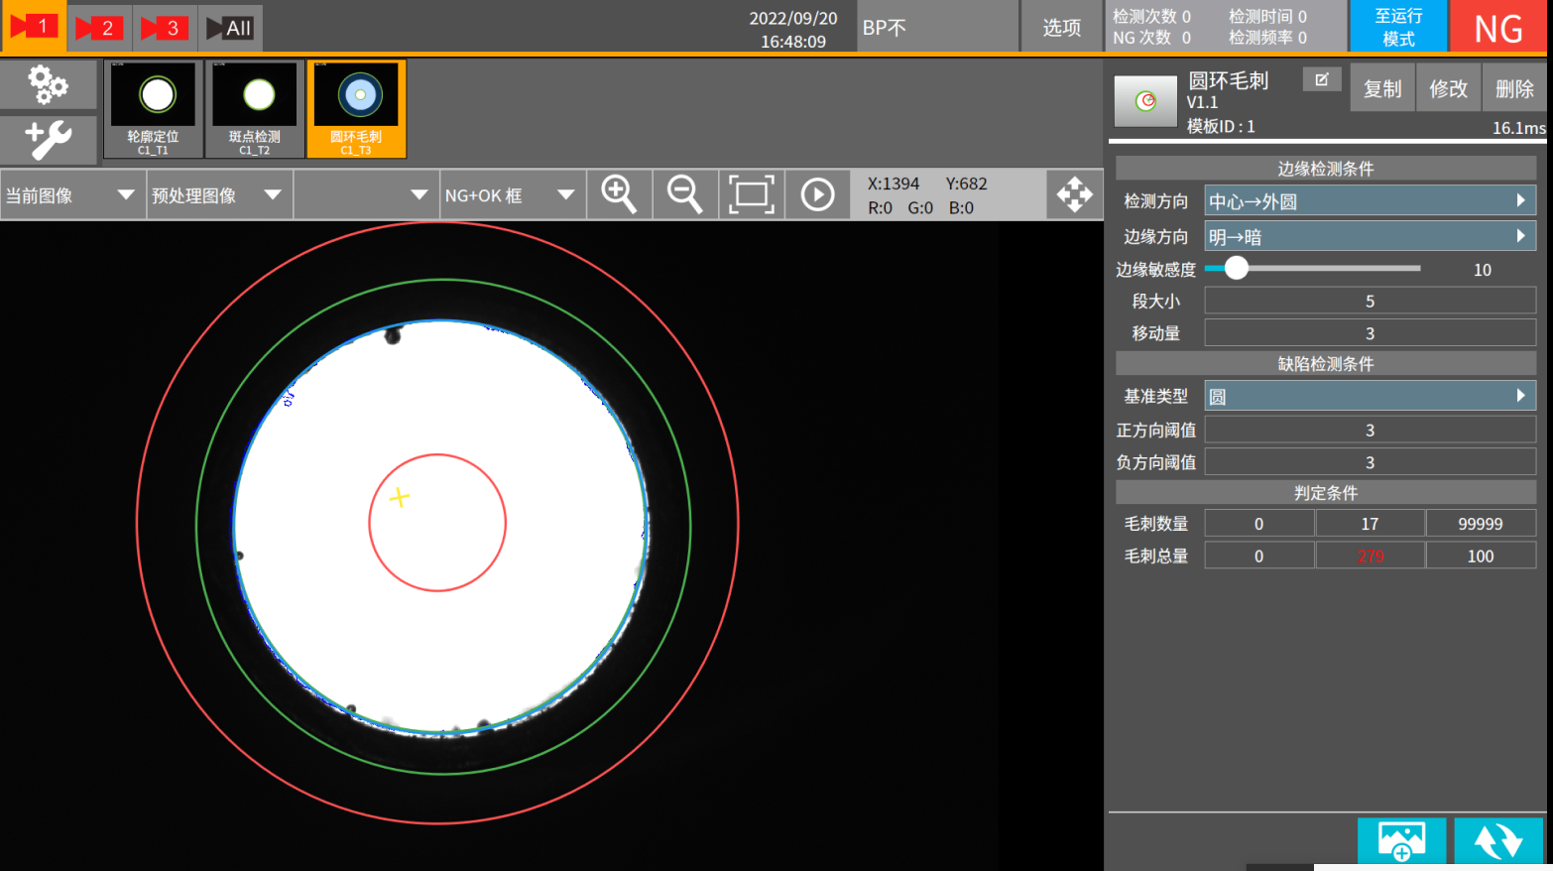
4、视觉说明
检测项内容: | 通孔毛刺 | 检测原理： | 圆环毛刺
检测判定标准： | 缺失>=0. 1mm*0.1mm
原图 |  | NG图

Slide 12
4、视觉说明
序号 | 检测项名称 | 判定标准定义 | 判定依据 | 可行性 | 备注
1 | 针头倒针 | 有无倒放 |  | 可行
2 | 针头倒钩 | 有无毛刺 |  | 可行
3 | 针头圆润 | 有无缺角 |  | 可行
4 | 通孔堵塞 | 通孔白色面积变小 |  | 可行
5 | 通孔毛刺 | 通孔边缘呈锯齿状 |  | 可行
备注： 1、检测时应保持背景干净，避免其他干扰物。 2、避免其他杂光干扰。 3、此方案检测效果是以实验室模拟为标准。 4、方案检测项判定以技术协议专项为验收标准。

Slide 13

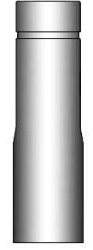
4、视觉说明
针头相机架设：
60°
60°
65mm
65mm
65mm
产品

Slide 14
4、视觉说明
针头光源架设：
光源通过棱镜
折射到镜头中
60°
60°
光路
光路
棱镜折射示意图
点光源+棱镜

Slide 15

4、视觉说明
通孔架设：
30mm
65mm

Slide 16
5、视觉方案配置
序号 | 货物名称 | 型号 | 单位 | 数量 | 品牌 | 备注
1 | 主机 | 主机C4 | 台 | 1 |  | windowsV21
2 | 显示器 |  | 台 | 1 |  | 15.6寸
3 | 相机 | BSY-CA016-10GM | 台 | 4 |  | 160万
4 | 镜头 | GCO-260612 | 件 | 4 |  | 2倍远心
5 | 棱镜 | 10*10*10 | 件 | 3 |  | 棱镜
6 | 光源 | BSY-01-SPL0859-B | 件 | 4 |  | 点光源
7 | 光源控制器 | BSY-01-CPL0520A-4TD | 台 | 1 |  | 4路数字控制器
8 | 通讯方式 | IO通讯

Slide 17
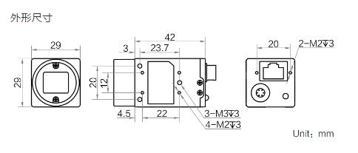
6、视觉硬件图纸•相机

Slide 18
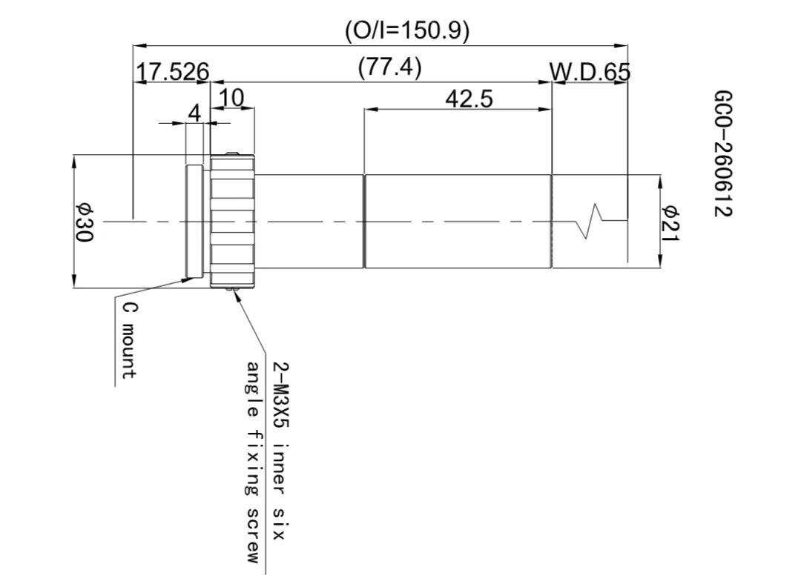
6、视觉硬件图纸•镜头

Slide 19
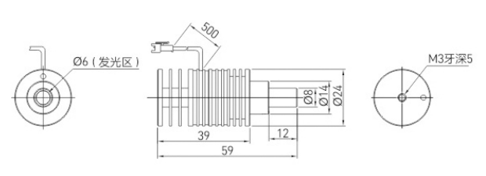
6、视觉硬件图纸•光源

Slide 20

谢谢观看
厦门博视源机器视觉技术有限公司
地址 : 福建省厦门市集美区杏林瑶山路13-17号
电话 : 0592-6077810 / 15392038593
邮箱 : tulinxiu@xmbsy.net
邮编 : 361021
官网 : http://www.xmbsy.net
源于视觉，不止视觉

